Slide 1
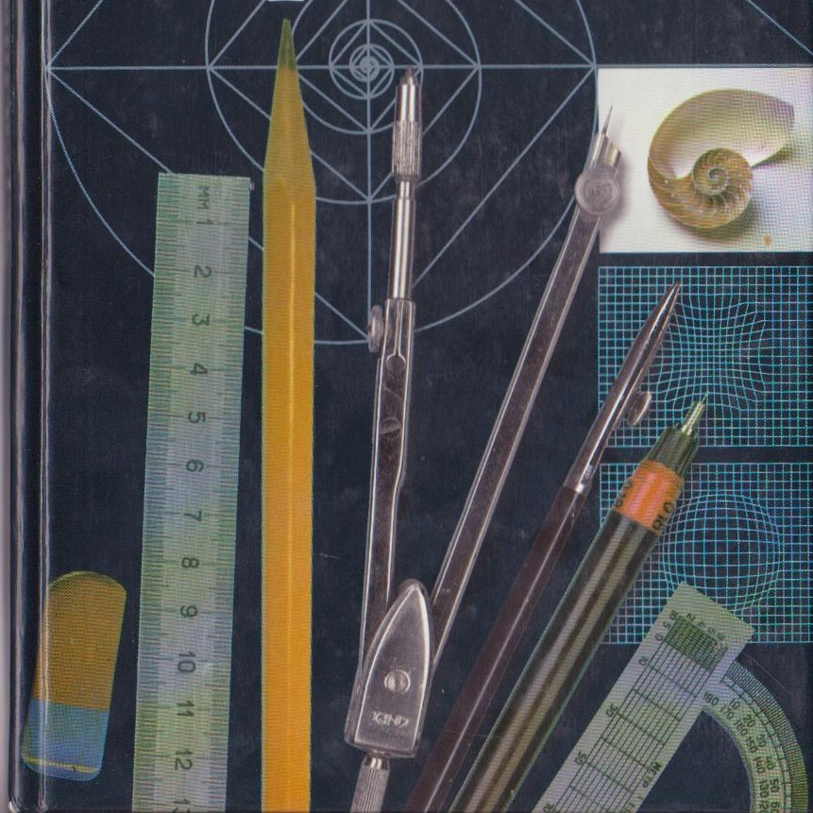

ЛИНИИ
ЧЕРТЕЖА

Slide 2

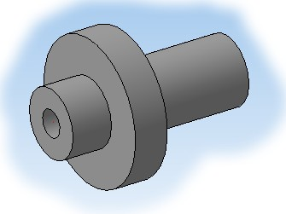

ЛИНИИ ЧЕРТЕЖА
Сплошная толстая основная
Видимые контуры
предметов, деталей.
Толщина (S) от 0,5 до 1,4 мм
80

Slide 3
ЛИНИИ ЧЕРТЕЖА
Штриховая
Невидимые контуры
предметов, деталей.
Толщина от S/3 до S/2.
1 … 2
80
2 … 8

Slide 4
ЛИНИИ ЧЕРТЕЖА
Выносные и размерные линии.
Толщина от S/3 до S/2.
80
Сплошная тонкая

Slide 5
ЛИНИИ ЧЕРТЕЖА
Штрихпунктирная
Осевые и центровые линии.
Толщина от S/3 до S/2.
3 … 5
80
5 … 30

Slide 6
ЛИНИИ ЧЕРТЕЖА
Сплошная волнистая
Линии обрыва.
Толщина от S/3 до S/2.
80

Slide 7
ЛИНИИ ЧЕРТЕЖА
Штрихпунктирная
с двумя точками
Линии сгиба на развертках.
Толщина от S/3 до S/2.

Slide 8
Штриховая
Сплошная толстая основная
Сплошная волнистая
Штрихпунктирная
80
Сплошная тонкая

Slide 9

Нанесение параллельных прямых

Slide 10
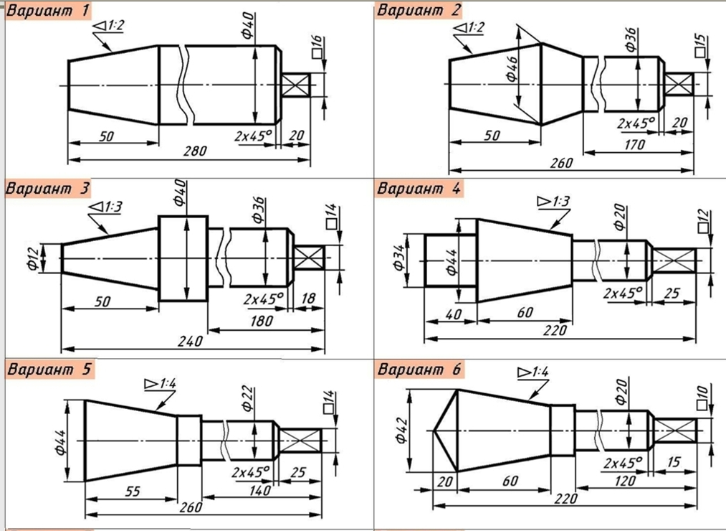

Slide 11
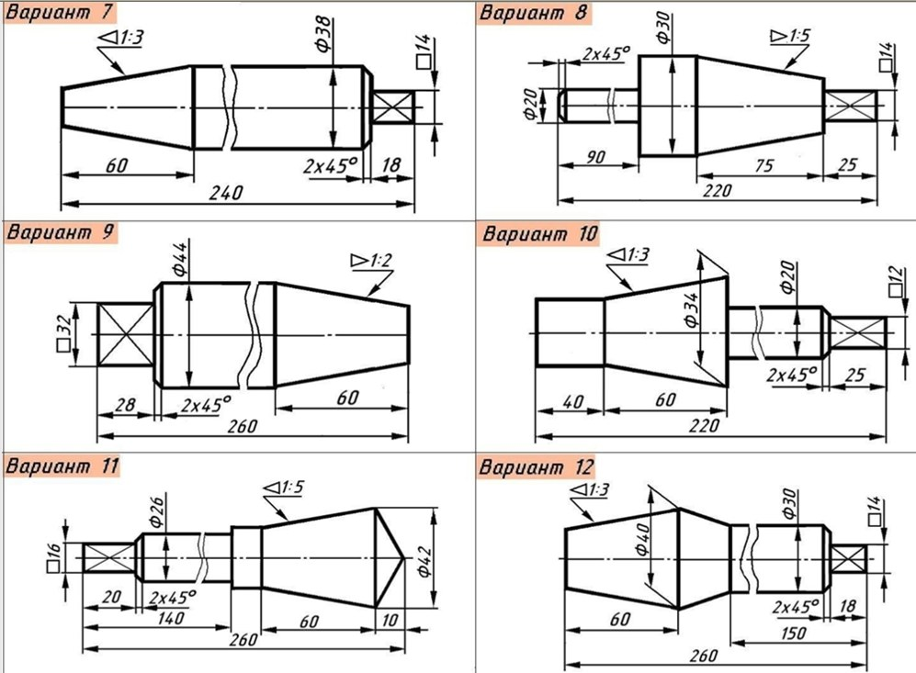

Slide 12
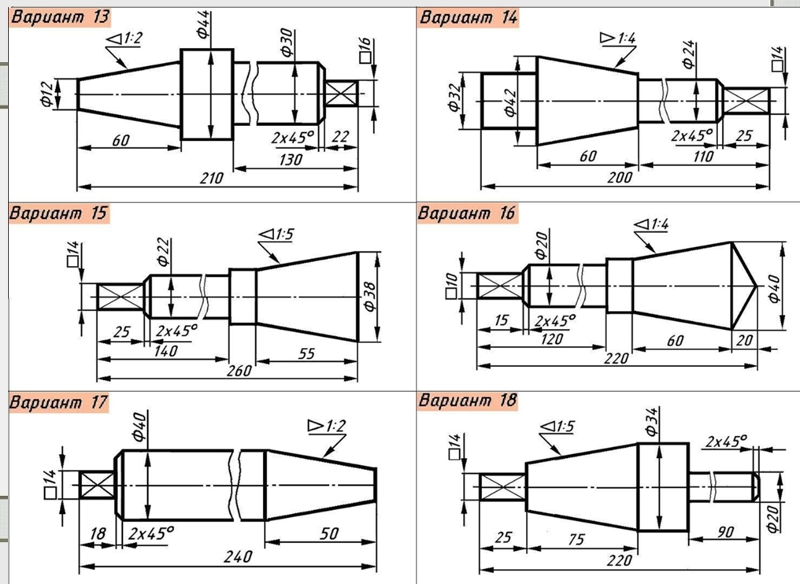
Нанесение параллельных прямых

